Slide 1
规则促和谐，诚心育善真
——薛家中心小学7—9周常规点评

Slide 2
01
规则促和谐

Slide 3
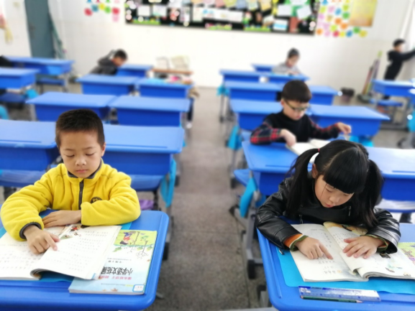
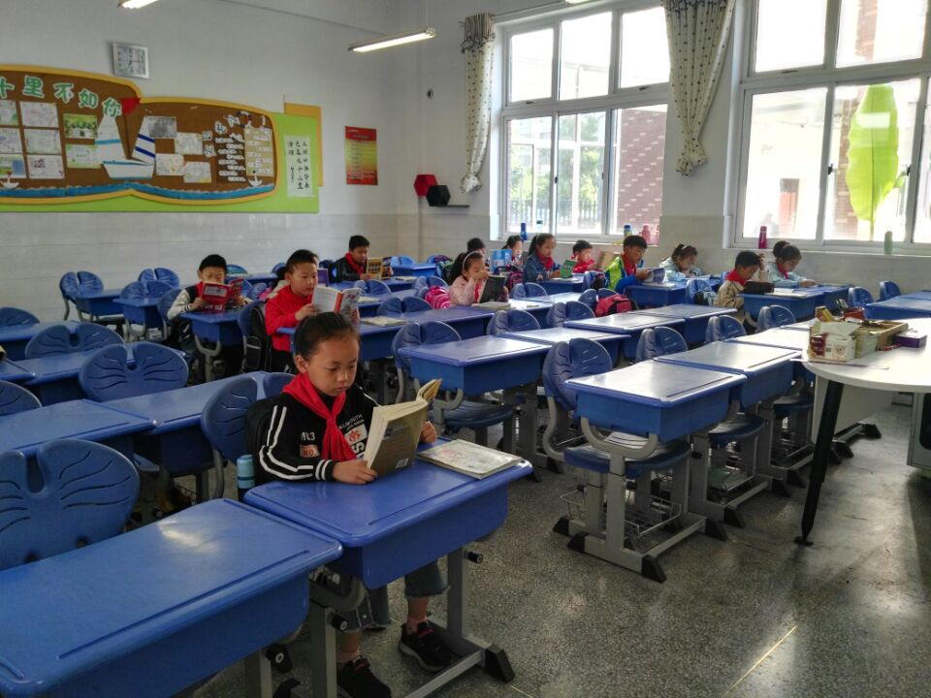
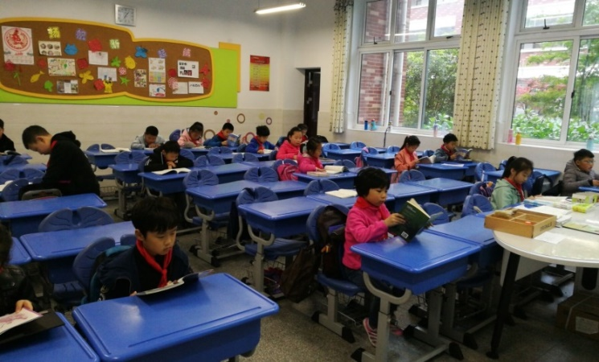
晨读

Slide 4
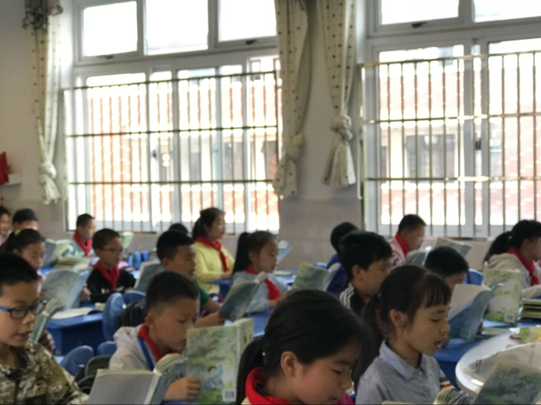
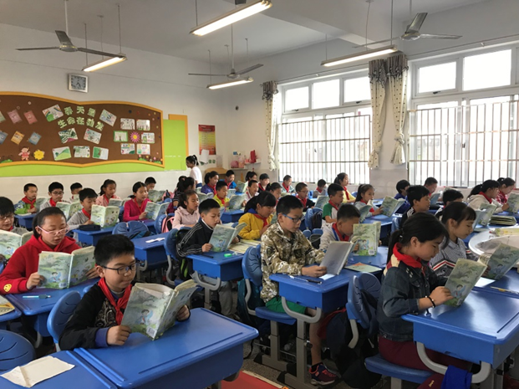
早读

Slide 5
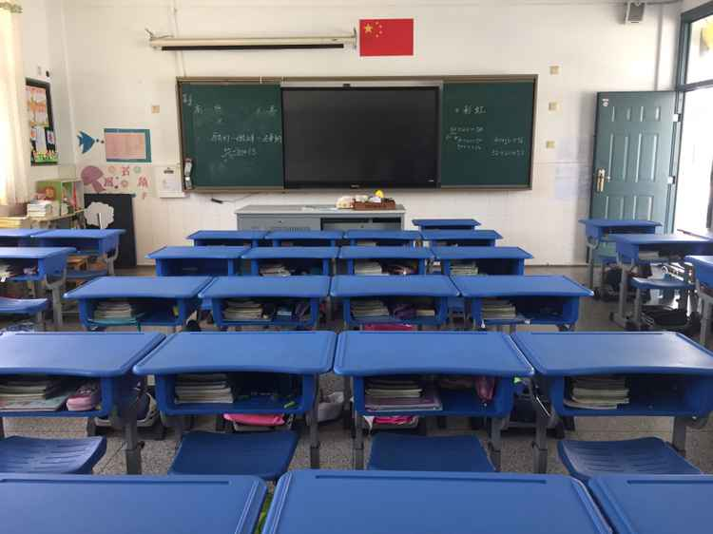
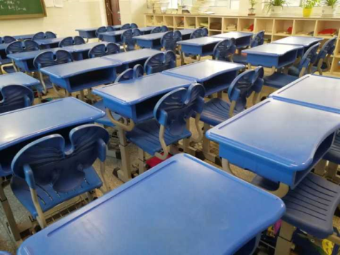
抽屉

Slide 6
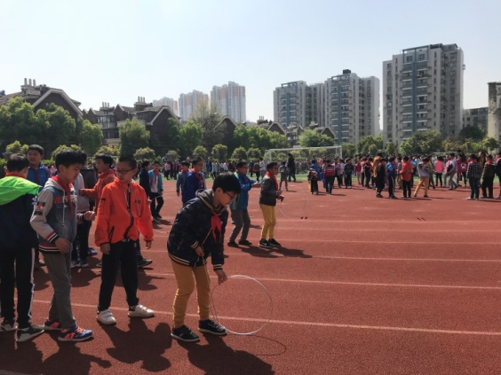
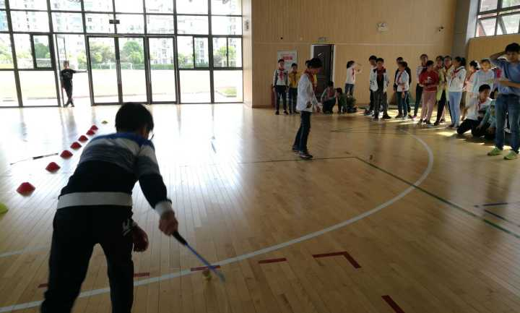
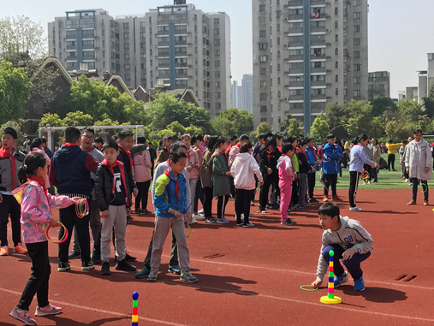
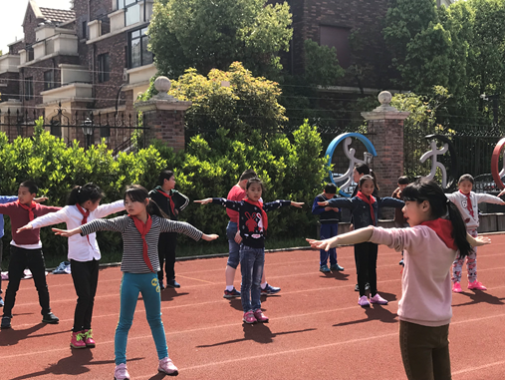
大课间活动

Slide 7
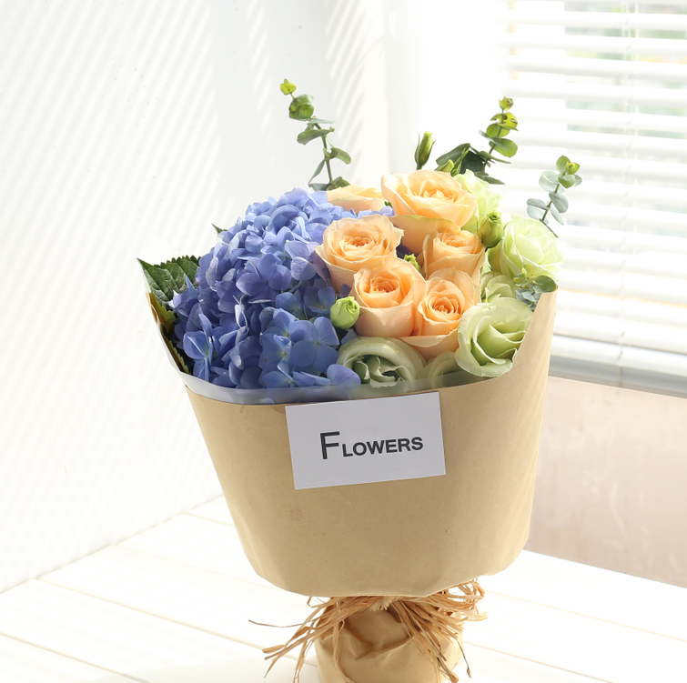
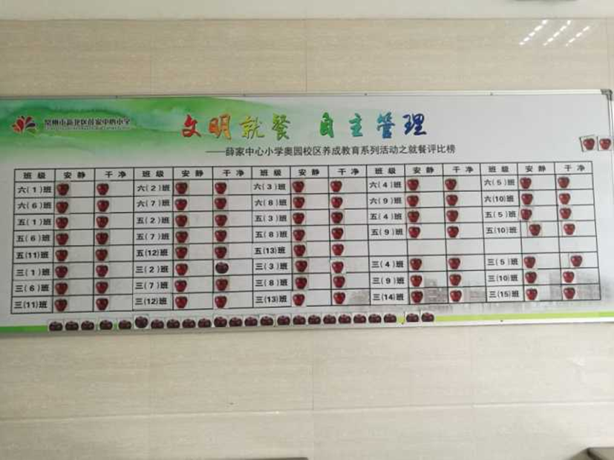
午餐

Slide 8
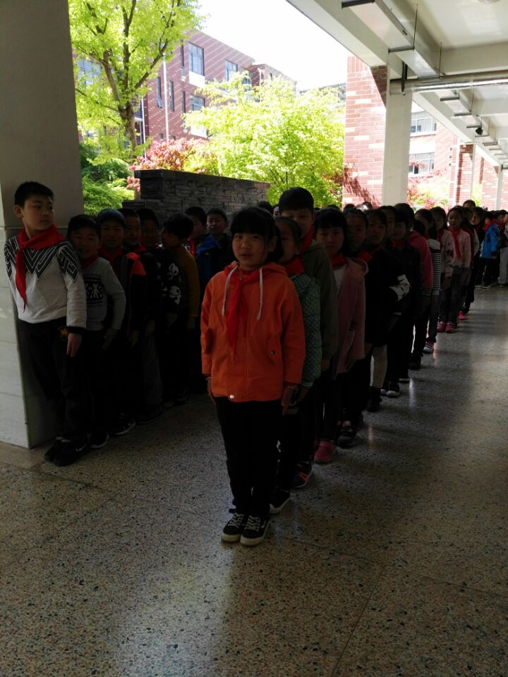
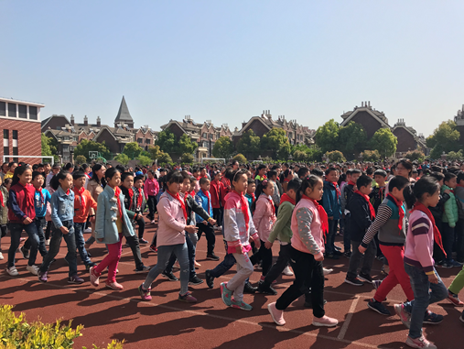
路队

Slide 9
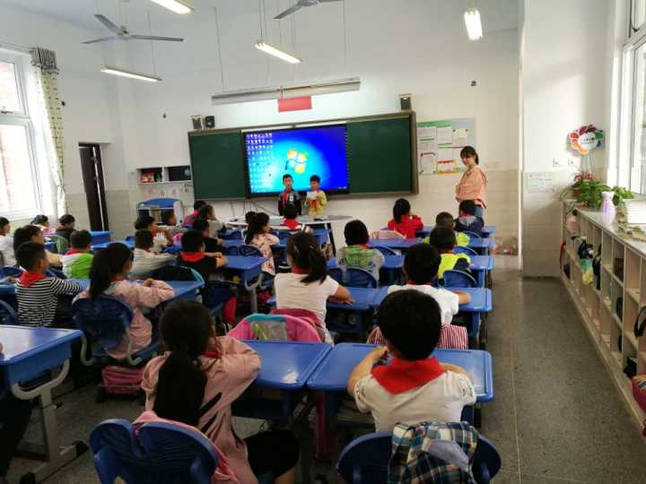
夕会

Slide 10
规则就是指规定出来的供大家共同遵守的制度或章程。
规则是一把尺，能让我们每一个人来度量自己的言行，评价自己和他人的依据。规则是一种品质，能够创造出了和谐美好的景象。
$

Slide 11
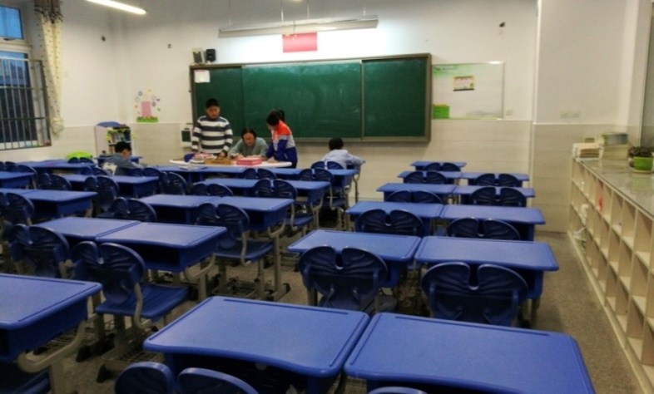
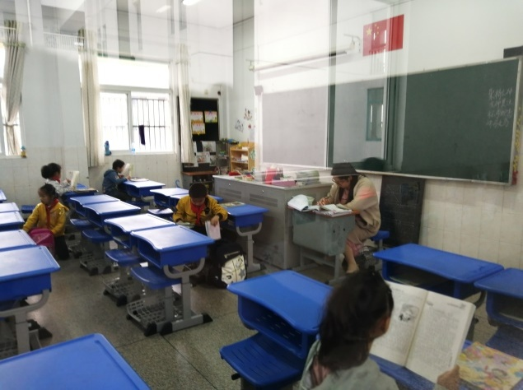
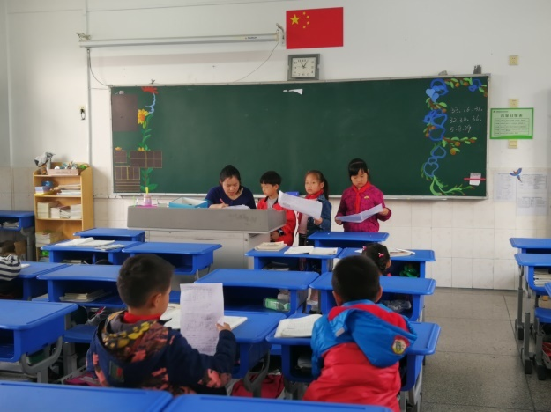
01
全心陪伴

Slide 12
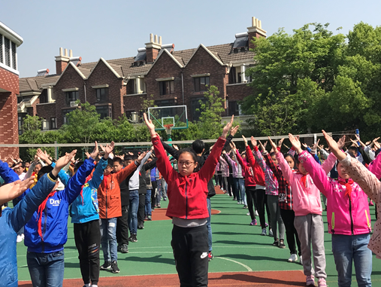
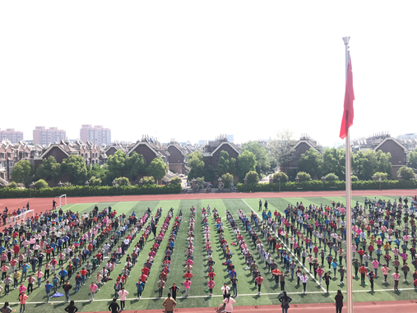
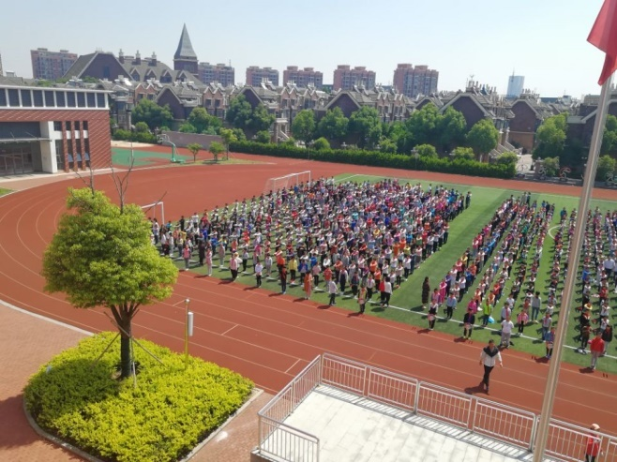
02
以身立范

Slide 13
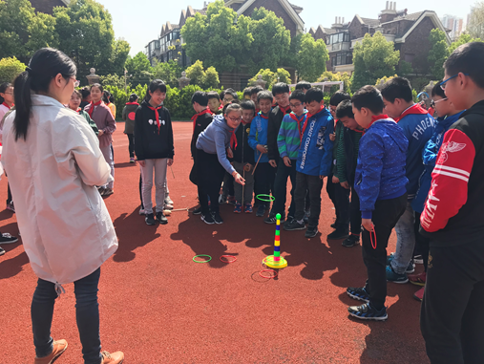
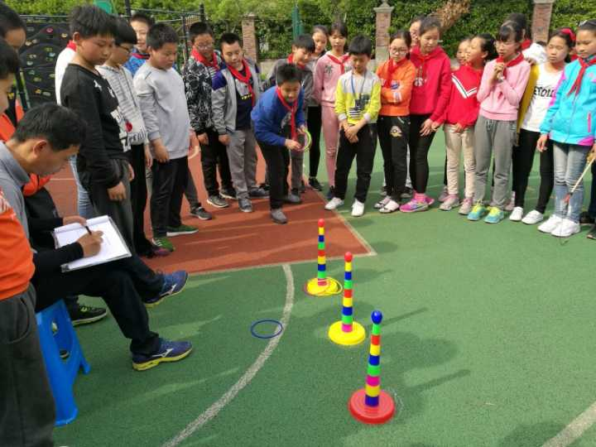
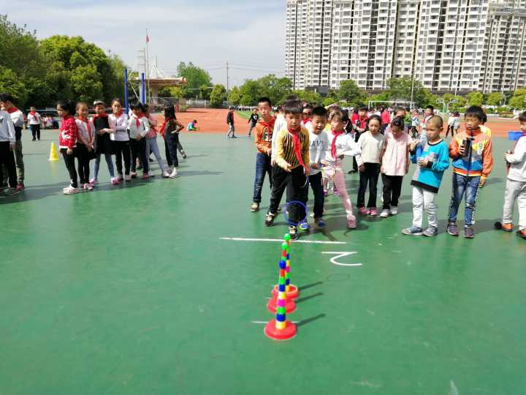
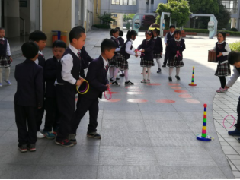
02
以身立范

Slide 14
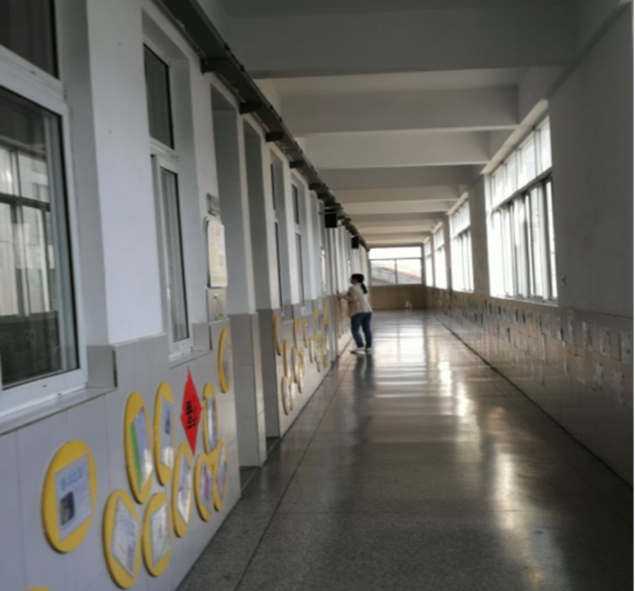
03
随时监督

Slide 15
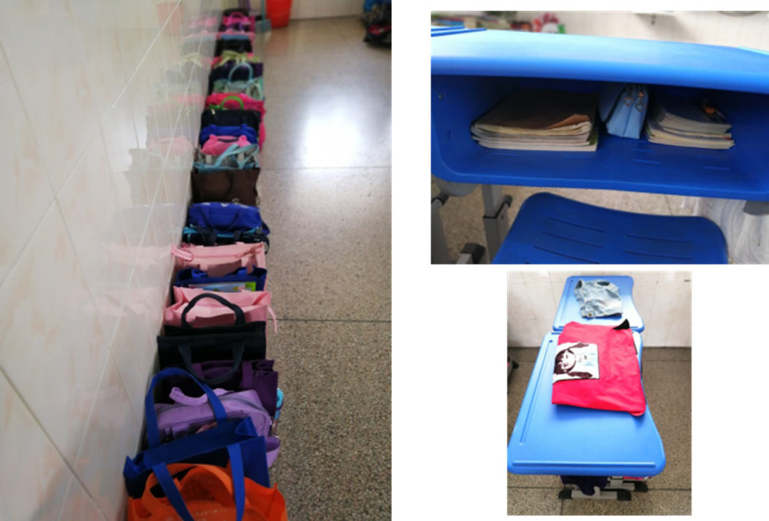
04
智慧落实

Slide 16
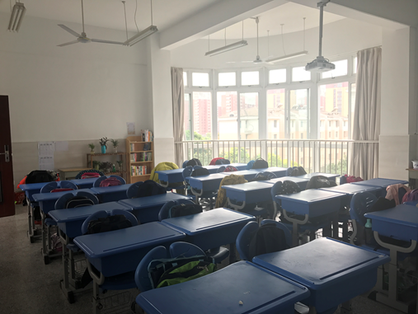
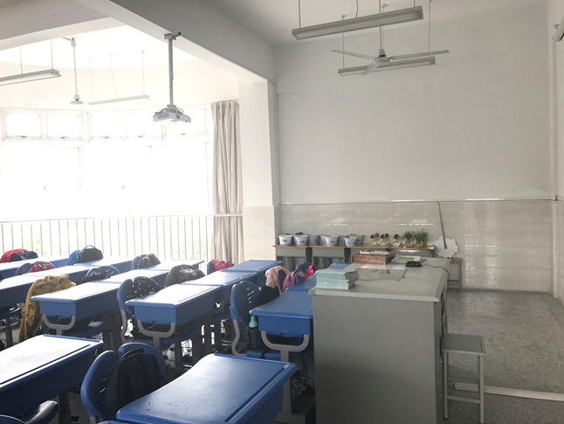
04
智慧落实

Slide 17
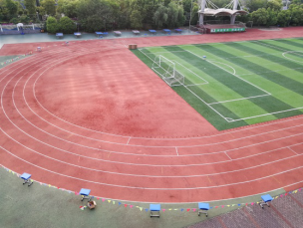
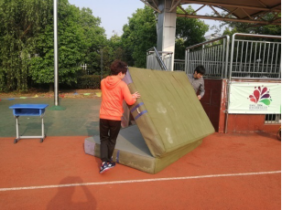
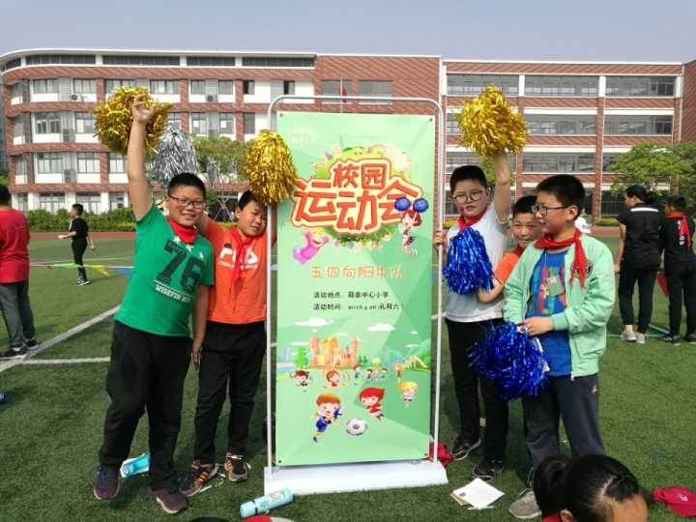
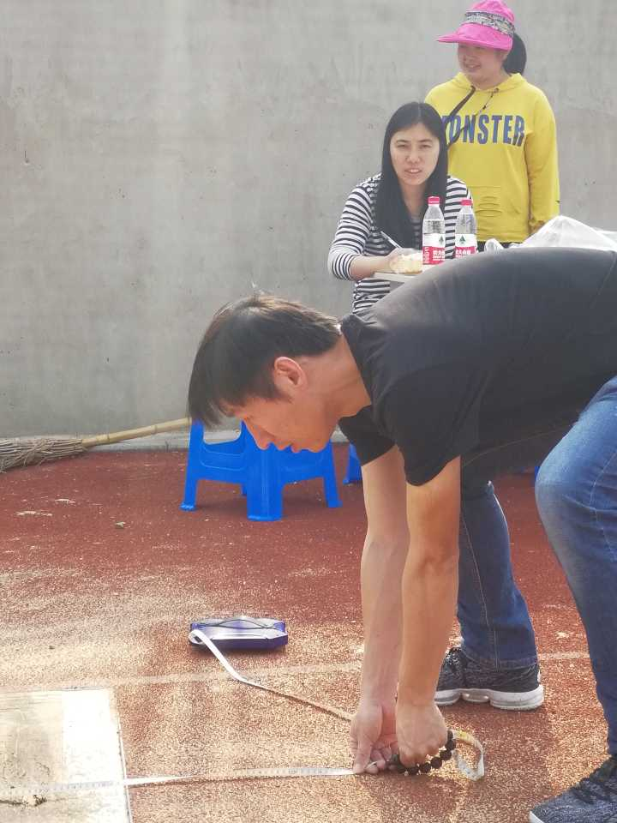
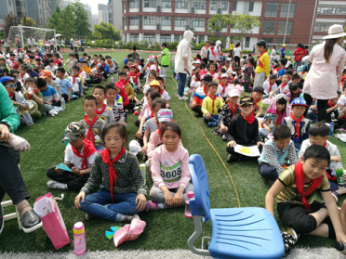
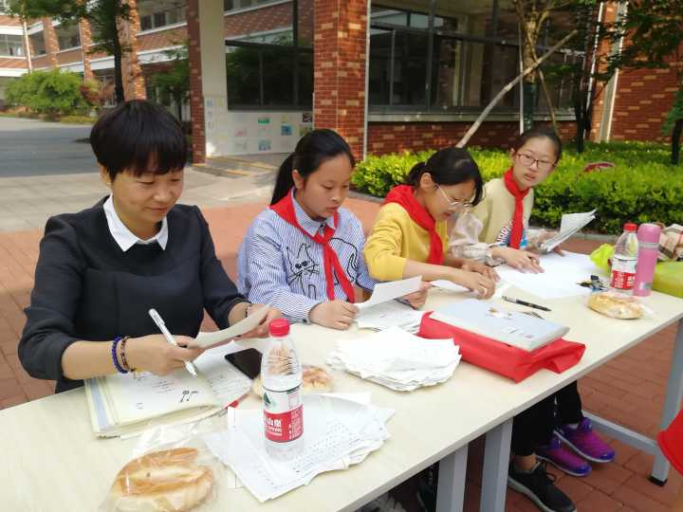
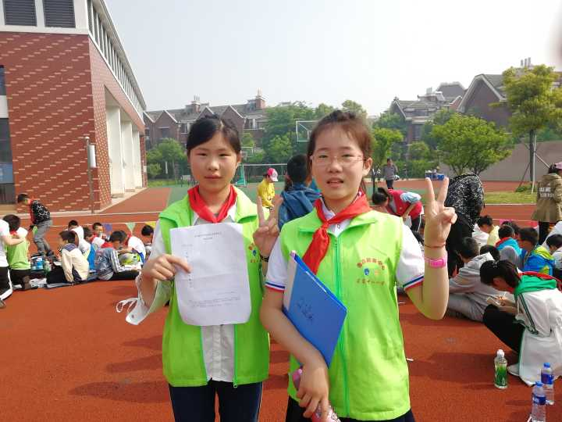
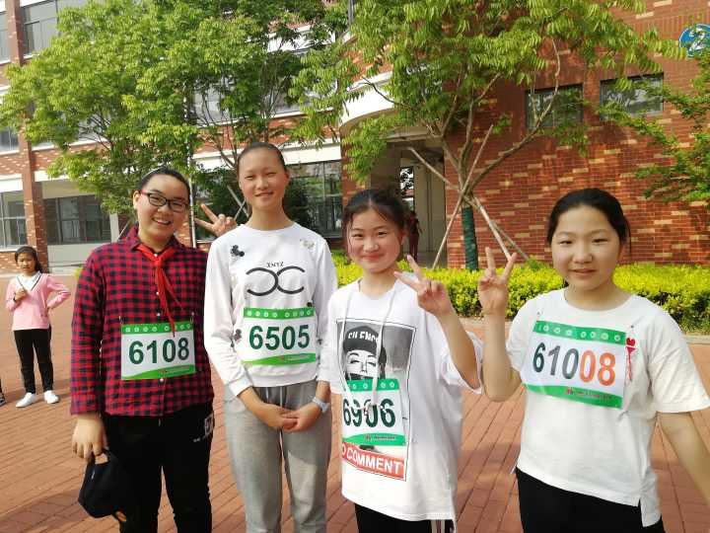

Slide 18
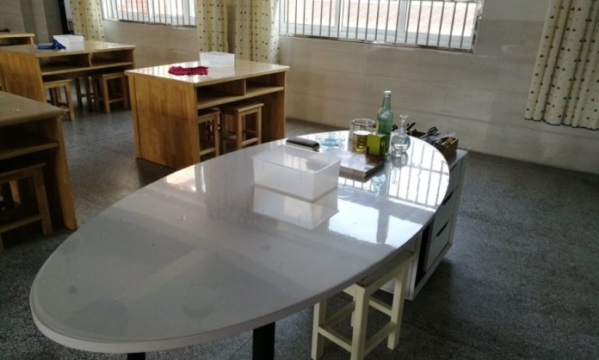
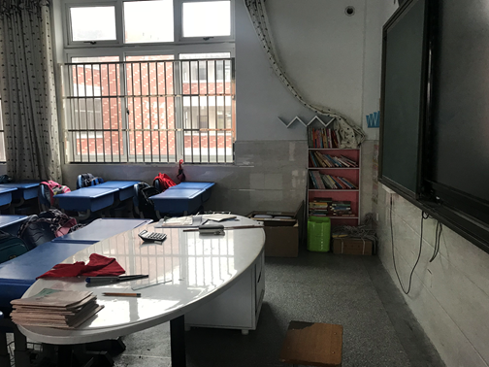
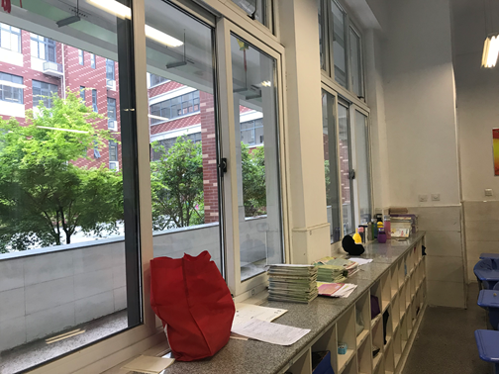
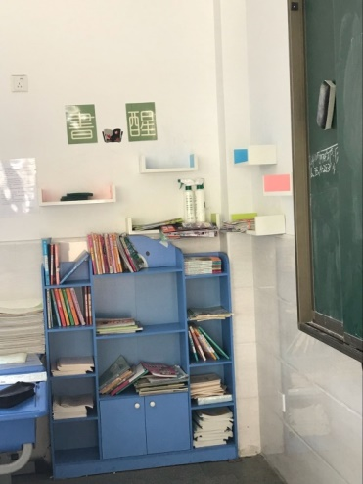
不和谐的一点点

Slide 19
规则培养：
重在“规”（明确的规则）
贵在“常”“（日常、经常）
需要久久为功（持之以恒）。

Slide 20
02
诚心育善真

Slide 21
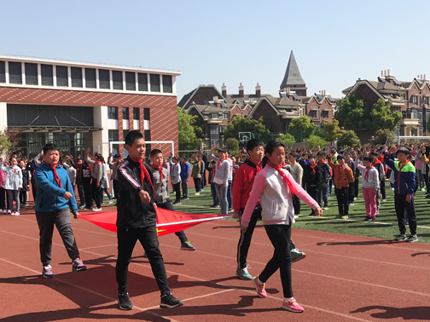
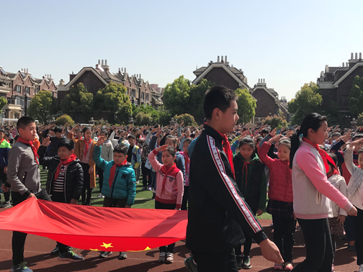
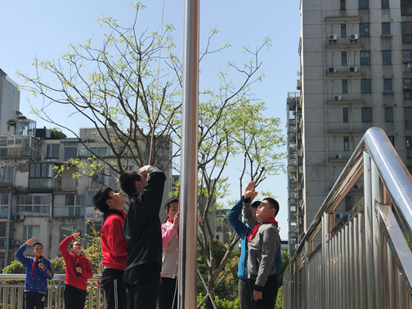
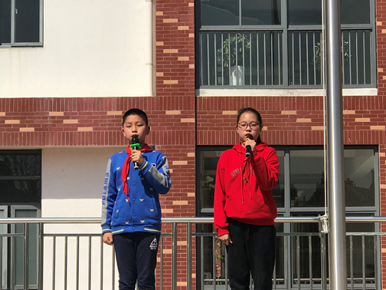
升旗仪式

Slide 22
上课是一种仪式，它与节目的仪式，与开会的仪式，与大典的仪式一样，价值意义都是同等重要的。
------成尚荣

Slide 23
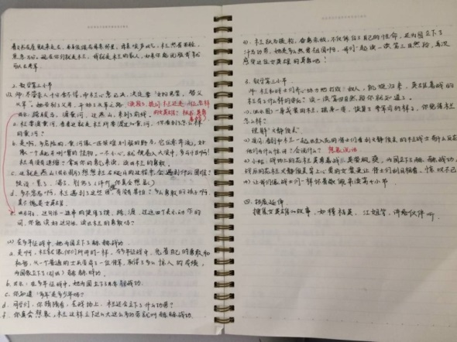
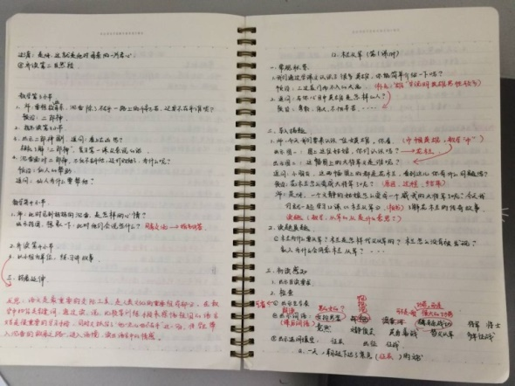
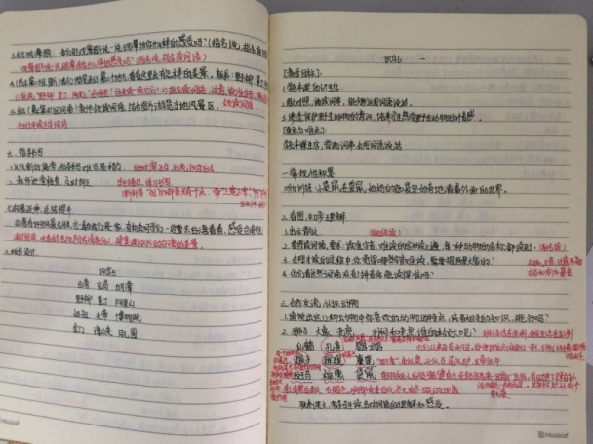
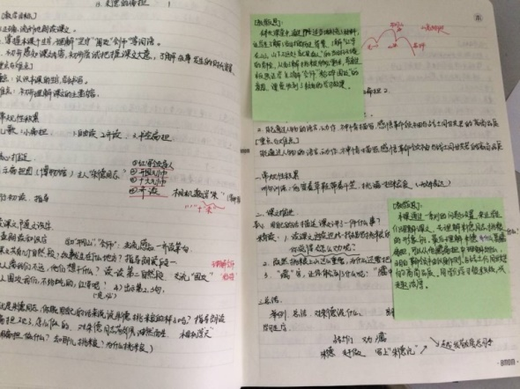
01
手写备课，字字句句皆是诚。

Slide 24
02
认真融入，一言一行皆是诚。

Slide 25
替代学生思维的语言少讲，重复学生发言的语言少讲，与教学内容语言无关的语言少讲。
提升学生思维的语言及时讲,促进学生养成习惯的语言要适时讲，帮助学生建构方法的语言要清楚讲……当然鼓励学生的语言要多多讲。

Slide 26
03
注重示范，一点一滴皆是诚。

Slide 27
为了成就有“仪式感”的课堂，我们老师必须做到：
守心如一（不忘初心，坚守真诚），
守书如痴（博览群书，学思相融），
守身如玉（独善其身，正直踏实、 无私奉献），
守时如钟（珍惜时间、信守承诺）。

Slide 28
教育意味着什么？一棵树摇动另一棵树，一朵云推动另一朵云，一个灵魂唤醒另一个灵魂。
教师的幸福是什么？点燃一盏真挚的灯火，热情洋溢每一个角落。倾吐温暖的话语，幸福世界彼此拥有。
带着我们的教师情怀，做一棵大树吧，用肥硕的根吸纳，让树荫森郁，不单是为了阴蔽幼苗，更应该用自己啸风的姿态推动小树迎风吐绿。

Slide 29
感谢聆听！

